Slide 1
朱红线绳
黄力夫弟兄
TCCF

Slide 2
二人对他说：你要这样行。不然，你叫我们所起的誓就与我们无干了。 我们来到这地的时候，你要把这条朱红线绳系在缒我们下去的窗户上，并要使你的父母、弟兄，和你父的全家都聚集在你家中。凡出了你家门往街上去的，他的罪（原文作血）必归到自己的头上，与我们无干了。凡在你家里的，若有人下手害他，流他血的罪就归到我们的头上。你若泄漏我们这件事，你叫我们所起的誓就与我们无干了。 书 2：17-20

Slide 3
耶稣的家谱
撒门从喇合氏生波阿斯；波阿斯从路得氏生俄备得；俄备得生耶西。耶西生大卫王。大卫从乌利亚的妻子生所罗门。 太 1：5-6
马太记载的耶稣家谱中，有4个女人，其中有两个是妓女。
喇合是其中之一。
这是在约书亚记中的故事。

Slide 4
约书亚带领以色列人进迦南
你当刚强壮胆！因为你必使这百姓承受那地为业，就是我向他们列祖起誓应许赐给他们的地。 书 1：6
约书亚带领以色列人，攻打迦南。
这些人，除了约书亚与迦勒，都是在旷野流浪时生的。年记最大的也只有40岁。
大部分是妇人与孩子，没有作战力。
过约旦河后，第一个迦南大城，就是城墙坚固的耶律哥。
约书亚一定要先拿下这城。

Slide 5
约书亚打发两个探子
当下，嫩的儿子约书亚从什亭暗暗打发两个人作探子，吩咐说：「你们去窥探那地和耶利哥。」於是二人去了，来到一个妓女名叫喇合的家里，就在那里躺卧。 书 2：1
喇合的家在城墙边，交通方便，是个酒店。
二人就在那里落脚，可能不知道喇合也是个妓女。

Slide 6
情况紧急
有人告诉耶利哥王说：「今夜有以色列人来到这里窥探此地。」 耶利哥王打发人去见喇合说：「那来到你这里、进了你家的人要交出来，因为他们来窥探全地。」 书 2：2-3
先是女人领二人上了房顶，将他们藏在那里所摆的麻秸中。 书 2：6
但行踪暴露，情况紧急。

Slide 7
喇合保护了两个探子
女人将二人隐藏，就回答说：「那人果然到我这里来；他们是那里来的我却不知道。天黑、要关城门的时候，他们出去了，往那里去我却不知道。你们快快地去追赶，就必追上。」 书 2：4-5
那些人就往约但河的渡口追赶他们去了。追赶他们的人一出去，城门就关了。 书 2：7
两个探子安全了。

Slide 8
喇合说谎
耶和华憎恶说谎的嘴唇，却喜悦可靠的人。 箴 12:22
不要彼此说谎，因你们已经脱去旧人和旧人的行为。 西 3：9
说谎是罪。喇合说了谎。
喇合犯了罪吗？
妓女喇合因著信，曾和和平平的接待探子，就不与那些不顺从的人一同灭亡。 来 11：31
新约圣经赞扬喇合，不认为她犯了罪。

Slide 9
说谎不算是罪的特例
收生婆对法老说：因为希伯来妇人与埃及妇人不同；希伯来妇人本是健壮的，收生婆还没有到，他们已经生产了。 出 1：19
约拿单回答扫罗说：大卫切求我容他往伯利恒去。他说：”求你容我去，因为我家在城里有献祭的事；我长兄吩咐我去。如今我若在你眼前蒙恩，求你容我去见我的弟兄”；所以大卫没有赴王的席。 撒上 20：28-29

Slide 10
收生婆和约拿单都说了谎。
圣经没有责备他们。
包括喇合在内，三件说谎的事件，都是在生死攸关的时刻，为了要拯救一个正直的人。
上帝容许我们说谎，不算是罪。
善意的谎言，如果不是在生死关头，为要拯救好人，仍然是罪。
您的儿子在外地赚大钱。

Slide 11
喇合的信心
二人还没有躺卧，女人就上房顶，到他们那里。对他们说: 书 2：8-9
我知道耶和华已经把这地赐给你们，并且因你们的缘故我们都惊慌了。这地的一切居民在你们面前心都消化了。
因为我们听见你们出埃及的时候，耶和华怎样在你们前面使红海的水乾了，并且你们怎样待约但河东的两个亚摩利王西宏和噩，将他们尽行毁灭。
我们一听见这些事，心就消化了。因你们的缘故，并无一人有胆气。耶和华你们的神本是上天下地的神。 书 2：9-11

Slide 12
耶和华神的作为已经传遍迦南
使红海的水乾了。
两个亚摩利王西宏和噩，将他们尽行毁灭。
摩西带以色列人过红海，是40年前的事。
喇合还没有出生。
西宏和噩被击杀，也是久远前的事。
但年轻的喇合不但知道，而且害怕。
可见耶和华神的作为已经传遍迦南。
喇合的信心简单明了。
喇合有福了。
我的岳母也有福了。

Slide 13
喇合的请求
现在我既是恩待你们，求你们指著耶和华向我起誓，也要恩待我父家，并给我一个实在的证据，要救活我的父母、弟兄、姊妹，和一切属他们的，拯救我们性命不死。 书 2：12-13
和一切属他们的，包括牛羊牲畜。
合理的要求。
喇合知道耶和华有恩典。
她也要求一个实在的证据。

Slide 14
朱红线绳之约
二人对他说：你若不泄漏我们这件事，我们情愿替你们死。耶和华将这地赐给我们的时候，我们必以慈爱诚实待你。 书 2：14
我们情愿替你们死。
若以色列人要处死喇合，或她的家人，这二人情愿替他们死。
多么真诚！
耶和华将这地赐给我们的时候，我们必以慈爱诚实待你。

Slide 15
耶和华藉这二人回答喇合。
於是女人用绳子将二人从窗户里缒下去；因他的房子是在城墙边上，他也住在城墙上。 书 2：15
二人对他说：你要这样行。不然，你叫我们所起的誓就与我们无干了。我们来到这地的时候，你要把这条朱红线绳系在缒我们下去的窗户上，并要使你的父母、弟兄，和你父的全家都聚集在你家中。凡出了你家门往街上去的，他的罪（原文作血）必归到自己的头上，与我们无干了。凡在你家里的，若有人下手害他，流他血的罪就归到我们的头上。 书 2：17-19

Slide 16
搥二人下去的绳子，刚好是朱红色。
朱红线绳就成了立约的凭据和信号。
女人说：”照你们的话行吧！”,於是打发他们去了，又把朱红线绳系在窗户上。 书 2：21
（二人）又对约书亚说：耶和华果然将那全地交在我们手中；那地的一切居民在我们面前心都消化了。 书 2：24
约书亚和以色列人一定心里高兴，赞美神。

Slide 17
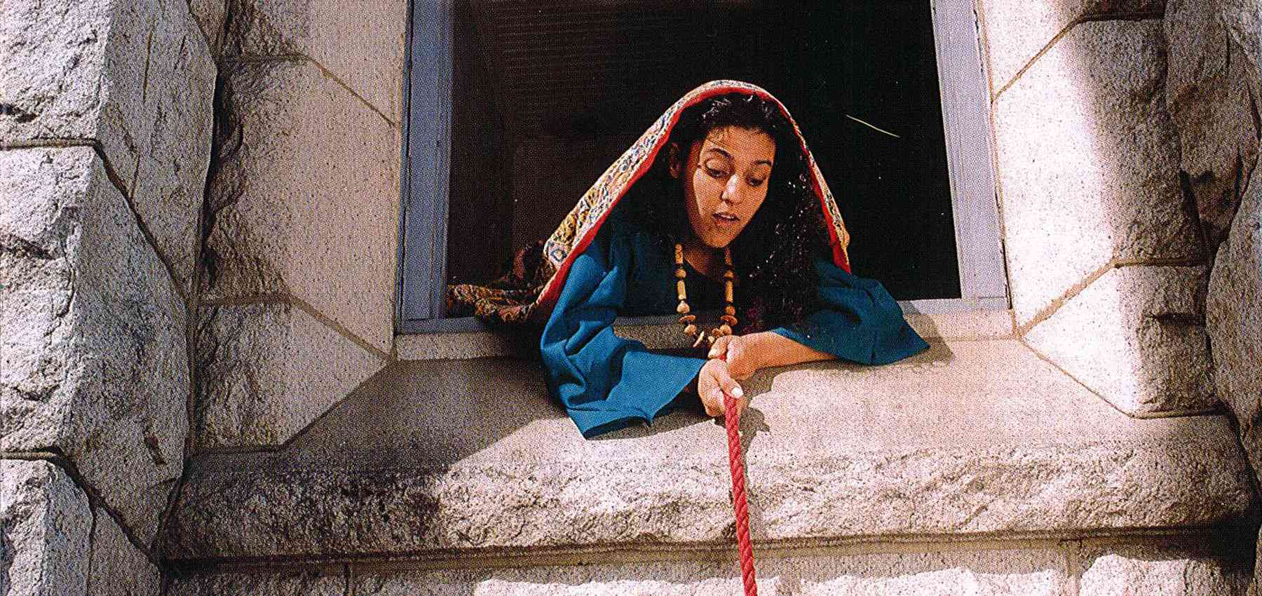

Slide 18
以色列人攻取耶律哥
耶和华晓谕约书亚说：看哪，我已经把耶利哥和耶利哥的王，并大能的勇士，都交在你手中。你们的一切兵丁要围绕这城，一日围绕一次，六日都要这样行。七个祭司要拿七个羊角走在约柜前。到第七日，你们要绕城七次，祭司也要吹角。他们吹的角声拖长，你们听见角声，众百姓要大声呼喊，城墙就必塌陷，各人都要往前直上。 书 6：2-5
城墙就必塌陷,除了喇合的家以外。
因为有朱红线绳的保护。

Slide 19
约书亚清早起来，祭司又抬起耶和华的约柜。七个祭司拿七个羊角在耶和华的约柜前，时常行走吹角；带兵器的在他们前面走，後队随著耶和华的约柜行。祭司一面走一面吹。
第二日，众人把城绕了一次，就回营里去。六日都是这样行。
第七日清早，黎明的时候，他们起来，照样绕城七次；惟独这日把城绕了七次。
到了第七次，祭司吹角的时候，约书亚吩咐百姓说：呼喊吧，因为耶和华已经把城交给你们了！ 书 6：12-16

Slide 20
神的审判来了！
於是百姓呼喊，祭司也吹角。百姓听见角声，便大声呼喊，城墙就塌陷，百姓便上去进城，各人往前直上，将城夺取；又将城中所有的，不拘男女老少，牛羊和驴，都用刀杀尽。 书 6：20-21
屠城。
连牛羊和驴也杀？
太残忍了？

Slide 21
神恨恶罪恶的迦南人
耶和华你神领你进入要得为业之地，从你面前赶出许多国民，就是赫人、革迦撒人、亚摩利人、迦南人、比利洗人、希未人、耶布斯人，共七国的民，都比你强大。耶和华你神将他们交给你击杀，那时你要把他们灭绝净尽，不可与他们立约，也不可怜恤他们。 申 7：1-2

Slide 22
因为迦南人拜偶像“摩洛”。
不可使你的儿女经火归与摩洛，也不可亵渎你神的名。我是耶和华。不可与男人苟合，像与女人一样；这本是可憎恶的。不可与兽淫合，玷污自己。女人也不可站在兽前，与他淫合；这本是逆性的事。 利 18:21-23
不可与邻舍的妻行淫，玷污自己。 利 18：20
淫乱，邪恶，使儿女经火，同性性交，兽交。 申 18:9-14
真是罪恶滔天，和今天一样。

Slide 23
神等候400年让迦南人悔改
耶和华对亚伯兰说: 你要的确知道, 你的後裔必寄居别人的地, 又服事那地的人; 那地的人要苦待他们四百年… 到了第四代, 他们必回到此地, 因为亚摩利人的罪孽还没有满盈。 创 15:13,16
神给迦南人400年，等候他们悔改。
宁可让自己的子民，在埃及为奴，也要给迦南人机会悔改。
400年不是一段短时间。

Slide 24
麦基洗德是迦南人
又有撒冷王麦基洗德带著饼和酒出来迎接；他是至高神的祭司。他为亚伯兰祝福，说：愿天地的主、至高的神赐福与亚伯兰！ 创 14：18-19
至高神的祭司，却没有给子孙留下正统的信仰。
子孙拜摩洛，导致灭亡。
亚伯拉罕却把正统的信仰，传给子孙。
以色列人就是亚伯拉罕，以撒，雅各的后裔。
我们给我们的后代留下什么？

Slide 25
400年之外，再加40年
再加40年，让迦南人知道，神可以使红海的水干了。
可以击杀强大的亚摩利王西宏和噩。
连喇合这样的小女子，也听过这些事。
但耶律哥人却不悔改。
神的审判终于降临。
因迦南人盛行兽交，连牛羊和驴也是肮脏的，必须杀死。

Slide 26
神对愿意悔改的人有怜悯
这城和其中所有的都要在耶和华面前毁灭。只有妓女喇合与他家中所有的可以存活，因为他隐藏了我们所打发的使者。 书 6：17
这是约书亚的命令。
约书亚却把妓女喇合与他父家，并他所有的，都救活了；因为他隐藏了约书亚所打发窥探耶利哥的使者，她就住在以色列中，直到今日。 书 6：25

Slide 27
因为她隐藏了我们所打发的使者。
妓女喇合因著信，曾和和平平的接待探子，就不与那些不顺从的人一同灭亡。 来 11：31
并不是因为喇合圣洁，喇合也是个妓女。
喇合冒着生命危险，保护了两个探子。
是因这她的信。
这信在她遇见两个探子之前就有了。
导致她后来的勇敢行为。
印证了喇合的信心。

Slide 28
朱红线绳预表十字架
神爱世人，甚至将他的独生子赐给他们，叫一切信他的，不至灭亡，反得永生。 约 3：16
世人都犯了罪，本质上和迦南人没有不同。
本都该灭亡。
但可以像喇合一样，因着信，不至灭亡，反得永生。
神（耶稣）为喇合的罪付上了灭亡的代价。
喇合因着信，就没有灭亡。
她就住在以色列中，直到今日。

Slide 29
撒门从喇合氏生波阿斯。
两个探子，中间有一个叫撒门？
朱红线绳罗曼史？
我们不知道。
但喇合成为耶稣肉身的祖宗。
耶稣的祖上还有一个是妓女，就是他玛。
将来在天国一定会遇见许多悔改的妓女。
井边的妇人（约4章），行淫时被抓的妇人（约8章）都已得救。
神为这些人，在十字架上，都付了罪的代价。

Slide 30
十字架的预表
逾越节。
用牛羊的血，涂在门框与门栏上。
灭命的天使，见了血，就逾越而过，不杀这家的长子。
这血也预表十字架。
和朱红线绳一样。

Slide 31
朱红线绳是与神立约的记号
有一个华人教会，在弟兄姐妹受洗的时候，让他们手上绑一条红丝带。
和喇合一样，与神立约。
永远的约。
你愿意与神立约吗？

